Slide 1
RAZVOJ SENZOMOTORNIH FUNKCIJA
Zorica Matejić Đuričić

Slide 2
Sadržaj
1. Senzorno i motorno ponašanje (opšti pregled)
2. Prenatalni razvoj: počeci senzornog i motornog ponašanja
3. Period novorođenčeta: Senzorna osetljivost i motorno ponašanje
4. Telesni razvoj
5. Motorni razvoj
6. Senzorno-perceptivni razvoj
7. Senzomotorni razvoj i inteligencija
8. Normativni razvoj i razvojna odstupanja

Slide 3
Literatura
Osnovna literatura
1. Matejić Đuričić Z. (2016) Psihologija ranog detinjstva (odabrana poglavlja)
Dopunska literatura
1. Ivić, I., Аškanović M, Atanacković ,N i J. Novak (2007). Razvojna mapa. Beograd. Kreativni centar.
2. Ognjenović, P (2010). Psihologija opažanja. Beograd. Zuns

Slide 4
SMF: PRIRODA I NJIHOV ZNAČAJ
Šta su SMF?
Organske osnove psihičkog života: nervni sistem, endokrini sistem, čula i mišići
Razvojnopsihološki okvir proučavanja:
Uredan organski razvoj nužan, ali ne i dovoljan uslov za uredan psihički razvoj deteta
Razvojni mehanizmi
Sazrevanje, učenje, aktivnost pojedinca
Kontroverza: nasleđe vs. sredina

Slide 5
PRENATALNI RAZVOJ

Slide 6
Prazvoj pre rođenja
Definicija perioda
Period od koncepcije organizma do rođenja; 10 lunarnih meseci, 280 dana od začeća; prevremena i preneta trudnoća
Istraživački problemi
1. Biološka (genetička) osnova ponašanja
2. Uticaj spoljašnje sredine na razvoj ploda
3. Činioci normalnog i patološkog toka razvoja (teratogeni)
4. Počeci ponašanja
5. Uticaj prenatalnog na postnatalni razvoj

Slide 7
Metode istraživanja prenatalnog razvoja
1. Intrauterine
2. Ekstrauterine metode
Direktne
Indirektne metode
Posebne tehnike

Slide 8
Fizički razvoj ploda
Tri stadijuma
Ovum (grč. ovum – jaje; period od 5. do 7. dana; od oplodnje i formiranja zigota do implantacije ploda za zid materice
Embrion (grč. embryone- zametak; od 2 - 9. nedelje)
Fetus (lat. plod; od trećeg meseca do rođenja)

Slide 9
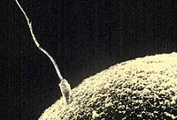
Oplodnja

Slide 10
Višestruke trudnoće
Blizanci, jednojajčani i dvojajčani

Slide 11
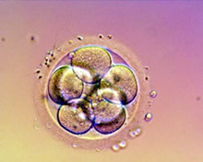
Morula, deoba zigota

Slide 12
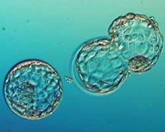
Blastula
3- 4. dana plod putuje jajovodima do materice i implantira se za unutrašnji zid uterusa. Tri klicina listića; ektoderm, mezoderm i endoderm

Slide 13
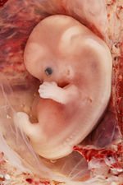
Embrion, 9 nedelja
Organogenza; iz klicinih listića zakonito se razvijaju određeni delovi tela, organi i fiziološki sistemi

Slide 14
Fetus, 20 nedelja
Krupne promene su završene; fetalni ravoj je” razvoj detalja”; biće sa svim prepoznatljivim karakteristikama čoveka

Slide 15
Priraštaj težine i dužine ploda
Uzrast (lunarni meseci) | T gr | D cm
Prvi | 0, 05 | O,1
Drugi | 0,5 | 0,3
Тreći | 35 | 9
Četvrti | 100 | 16
Peti | 300 | 25
Šesti | 700 | 20
Sedmi | 1 000 | 35
Оsmi | 1 700 | 40
Deveti | 2 500 | 45
Deseti | 3 500 | 50
Rast težine i dužine predstavlja osnovni indikator fizičkog razvoja; plod dobija oko 5 cm. svakog meseca i uvećava težinu za oko 1000 gr.

Slide 16
Genetske greške
Polne ćelije, gameti, sadrže polovinu hromozoma, po 23, u odnosu na sve duge telesne ćelije u organizmu . U procesu oplodnje dolazi do spajanja i kombinovanja genetskog materijala majke i oca, tako da zigot sadrži normalan broj od 46 hromozoma.
Genetski deficiti: Krupne hromozomske anomalije; manjak ili višak hromozoma, odnosno fragilnost određenih hromozoma;
Daunov sindrom, triplikacija 21. para hromozoma, (Ponekad se tretira na kao negentički poremećaj jer i spoljašnji uticaji mogu da dovedu do trisomije. )
Tarnerov sindrom; nedostatak X hromozoma kod devojčica: XO umesto XX formule
Triplikacija XXX dovodi do usporenog neuralnog razvoja
Klajnfelterov sindrom: duplikacija seksualnog hromozoma kod muškaraca, XXY i XYYumesto XY formule.
Genske anomalije; na primer, hemofilija za koju su odgovorni recesivni geni.

Slide 17
Spajanje genskog materijala

Slide 18
Čulna osetljivost fetusa
Ekstrauterina metoda
Anatomski razvoj čula (osim čula vida i čula mirisa) završava se u prenatalnom periodu
Adekvatne draži ne postoje, osim akustičnih draži
Od 28. nedelje gestacije fetus ispoljava reakcije zatvaranja očnih kapaka na zvuk.
Diferencirano reaguje, (percipira razlike u složejavima zvukova (DeCasper i Spence ,1986)
Funkcionalni razvoj čula započinje u postnatalnom periodu

Slide 19
Funkcionisanje čula
Čulo ukusa Čulo mirisa
Preferencija za slatko Reakcija na jake mirise
Diferencijacija osnovnih atributa
Čulo dodira Čulo vida
Posebna osetljivost oralne zone Razlikovanje svetla i tame
Globalni motorni odgovor
Čulo sluha
Najstarije čulo
Reakcija na jake zvuke
Mogućnost uslovanja

Slide 20
Motorno ponašanje fetusa
Hukerova istraživanja
Neurogeni i miogeni pokreti
Početak ponašanja: uspostavljanje S-R veze
Globalni pokret kao odgovor na ekstrauterine stimulacije
Uspostavljanje refleksnih lukova (specijalizovanih pokreta)

Slide 21
Uticaj sredine na razvoj ploda
Teratogeni faktori (grč. teras- nakaza): svi negativni činioci unutrašnje i spoljašnje sredine koji utiču na razvoj ploda i koji dovode do poremećaja u razvojuili letalnog ishoda.
Vrste teratogena
Zakonitosti delovanja teratogena:
Isti teratogen može imati različito dejstvo zavisno od vremena delovanja
Različiti teratogeni mogu imati isto delovanje
Najosetljiviji period na delovanje teratogena je embrionalni stadijum (vreme organogeneze)
Organ koji se nalazi u formiranju najviše je pogođen delovanjem teratogena

Slide 22
Uslovljavanje fetusa
Speltov ogled (1951)
BD BR
Jak zvuk Reakcija trzanja
UD
Taktilne vib.
Spontano gašenje
Spontano obnavljanje

Slide 23
Učenje ritma budnosti i sna
Šritmanova prospektivna studija
Predviđenje ritma budnosti novorođenčeta na osnovu ispitivanja cirkadijalnih ritmova majke
Habituacija na budnost majke; prenatalno iskustvo koje se održava i u postanatalnom periodui.
De Kasperovi ogledi
a) “pamćenje” ritma otkucaja majčinog srca i umirivanje bebe
b)“prenatalni tragovi” i brzina učenja

Slide 24
NOVOROĐENČE

Slide 25
Rođenje
Rođenje kao prelazak iz intrauterine u ekstrauterinu sredinu
Određenje perioda novorođenčeta
Različiti kriterijumi (povratak izgubljene težine, otpadanje pupčane vrpce, čišćenje kože i sl.)
Mogućnost uslovljavanja na svim čulima (sposobnost za učenje)
Početna adaptacija na nove uslove života

Slide 26
Prematurus
Porođajna težina ispod 2 5000 gr. ili rođenje pre ulaska u deseti lunarni mesec prenatalnog razvoja

Slide 27
Stimulacija prematurusa
Ogled sa vodenim krevetićima
(Corner et. al., 1975)
Uticaj vodenih krevetića na smanjenje broja apnea (spontani prestanak disanja)

Slide 28
Opšte karaktristike
Prosečna težina; 3 600 gr.; prosečna dužina 52 cm. Telesne disporporcije: glava ¼ tela, udovi mali; koža crvena, smežurana prkrivena sluzavom materijom i neretko, cela pokrivena maljama

Slide 29
Neonatalna procena
Apgar skor (Appgar, 1951)
Max 10 (5x2)
Mišićni tonus
Boja kože
Refleksi
Puls
Respiracija

Slide 30
Fiziološka stanja novorođenčeta
Temperament
Mirno spavanje
Isprekidano spavanje
Pospanost
Pasivna budnost
Aktivna budnost
Plač
(Wolf, 1966)

Slide 31
Senzorne sposobnosti
Istraživačke metode: Indirektne
Indikatori Reakcije deteta
a) umirivanje
b) pojačana budnost (pažnja)
c) uznemirenost
Mere preferencije
Mere habituacije
Mere nenutritivnog sisanja
Mere brzine srčanog rada i disanja
Promene u izrazu lica
Reakcije povlačenja ili približavanja

Slide 32
Čulo sluha
Moroov refleks refleks grljenja – specijalizovani, automatizovani odgovor na jak zvuk; : lepezasto širi ruke, a onda u luku vraća ka grudima(Bower, 1976)
Sposobnost diskrimninacije akustičnih draži
Niskofrekventni, ritmični zvuci umiruju dete
Ljudski glas izaziva reakciju aktivne budnosti prodorni, iznenadni zvuci deluju uznemirujuće
4. dan razlikuje glas majke od glasova drugih žena, nema diskriminacije očevog glasa (De Casperi,1976).
U prvom mesecu diferencirano reaguje na pojedine glasove ljudskog govora(Aslin i sar. 1983)
Početna lokalizacija izvora zvuka

Slide 33
Čulo vida
Predrasude o tome da je dete “slepo” po rođenju. Optički živac nastavlja funkcionalni razvoj, nije uspostavljena puna kontrola nad mišićima očne jabućice
Viđenje na blizu, do 20 cm udaljenosti
Razlikovanje svetla i tame (pupilarni refleks)
Dve vizuelne reakcije
a) fiksacija, usresrđenje
b) praćenje pogledom predmeta koji se kreće

Slide 34
Kabinet za ispitivanje
Preferencija socijalnih draži
Preferencija poznatih draži
Preferencija pokretnih draži

Slide 35
Čulo mirisa
Senzorne kompetencije
Lokalizavija draži
Diskriminacija draži
Preferencija draži
Novorođenčad pozitivno reaguju na mirise jagoda, banana, vanile, a negativno na mirise pokvarenih jaja, ribe (Steiner, 1979).
Krajem prve nedelje života novorođenčad mogu da razlikuju miris grudi njihove majke od mirisa grudi drugih žena (Mac Farlane, 1975)

Slide 36
Čulo ukusa
Diskriminacija osnovnih gustativnih draži
Preferencija za slatko
Veliki broj gustativnih ćelija (proširena osetljivost) zone oseta

Slide 37
Motoričke sposobnosti
Globalna (krupna) motorika
Specijalizovani poreti (refleksi)
Refleksi su urođeni, automatizovani, uniformni motorički odgovori na određene draži,sa vitalno važnom zaštitnom funkcijom (treptanje, gutanje, kijanje, kašljanje)
a) refleksi koji opstaju tokom života
b) refleksi koji se usavršavaju (sisanja, hvatanja)
c) refelksi koji se gube

Slide 38
Refleksi koji se gube
Dijagnostička vrednost
Babinski refleks
Darvinov refleks
Moorov refleks
Refleks stepovanja
Refleks plivanja

Slide 39
Refleksi novorođenceta
Reakcije na jak zvuk(1) reakcija na draženje dlana (2) Reakcija na dodirivanje podloge

Slide 40
Optimalna sredina za novorođenče
Prvi razvojni paradoks (Vigotski)
Visoka bespomoćnost pri rođenju (fetilizacija)
Potrebe deteta i ograničena sredstva komunikacije
Afektivna i kognitivna razmena
Socijalno posredovanje u zadovoljenju dečjih potreba

Slide 41
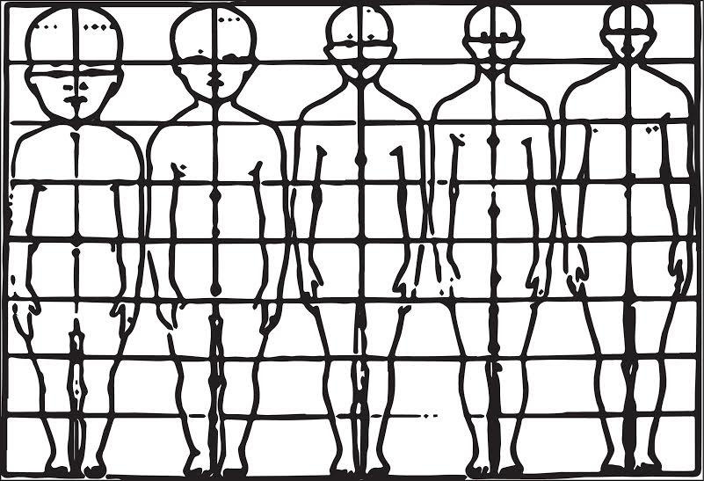
TELESNI RAZVOJ

Slide 42
Osnovne linije telesnog razvoja
Anatomsko i fiziološko sarevanje organizma
Porast težine i visine
Rast kostiju i mišića
Promena proporcije tela
Sazrevanje fizioloških sistema
Razvoj nervnog sistema
Razvoj endokrinog sistema

Slide 43
Faktori rasta
Nasledni faktori
Sredinski faktori (Ishrana)
Telesne vežbe
Zlostavljanje i psihičke traume utiču na rad pituralne žlezde, što usporava rast.
Notes:
Od 1900- prosečna visina petogodišnjaka se uvećava za 1-2 cm svake decenije. Visina odraslih se uvećavala za 0,6 cm po deceniji

Slide 44
Rast težine i visine
Uzrast | Visina(cm) | Težina (gr)
Novorođenče | 50 | 3 500
3 meseca | 60 | 5 300
6 meseci | 66 | 7 200
9 meseci | 71 | 8 800
1 godina | 75 | 10. 000
2 godine | 84 | 12. 800

Slide 45
Promena proporcije tela
Visoka nesrazmera: glava ¼ tela (kod odraslih 1/8) a lobanjski deo glave nastavlja da raste; lice se izdužuje tek u pubertetu
Trup i ekstremiteti su sićušni
Tek u zrelom dobu organizam dobija očekivane srazmere

Slide 46
Nervni sistem
Tri procesa neuralnog rasta
Prenatalna proliferacija ćelija (Postnatalni pad na oko polovinu broja)
Migracija ćelija
Elaboracija ćelija: Dendriti i aksoni stvaraju sinapse sa drugim ćelijama.
Novorođenče ima 25%, a trogodišnjak 80%težine mozga odraslog
Sazrevanje primarrnih motornih i senzornih oblasti, razvoj asocijativnih oblasti, lateralizacija i specijalizacija zona
Mielinizacija je jedan od pokazatelja zrelosti. Putevi koji kontrolišu fine pokrete nastavljaju da se mijelinizuju do uzrasta od 4 godine, oblasti vezane za pažnju i više saznajne procese nastavljaju sa mijelinizacijom do puberteta (Tanner, 1978)

Slide 47
Endokrini sistem
Uticaj na psihički razvoj
Tirodna žlezda (tiroksin)
Hipofiza ( gonadotropni hromoni, hormon rasta; kontrolor endokrinog sistema)
Polne žlezde

Slide 48
Fizička zrelost
Parametri
Uredna težina i visina
Razvijeni skelet i mišićna masa
Neurološka zrelost
“Filipinski test”

Slide 49
MOTORNI RAZVOJ

Slide 50
Linije motornog razvoja
Motorna aktivnost
Motorna kontrola
Motorne veštine
Vodeće motorne funkcije
Lokomocija (uspravljanje i promena položaja tela u prostoru)
Hvatanje (dosezanje) – upotreba ruku

Slide 51
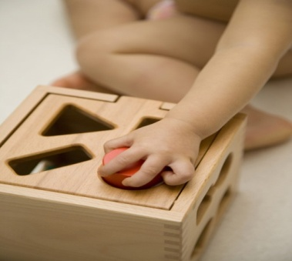
Prehenzija i lokomocija Masivni pokreti Mikromotorika

Slide 52
Sekvencijalni razvoj (0-15)
0 Fetalni položaj
1. Podizanje glave
2. Podizanje grudnog koša
3. Poseže za predmetima
4. Sedi uz oslonac
5. Sedi u krilu, drži predmet
6 Sedi u stolici s naslonom
7. Sedi samostalno, bez naslona
8. Stoji uz nečiju pomoć
9. Stoji uz oslonac
10. Puzi
11. Hoda uz vođenje
12. Ustaje uz oslanjanje
13. Puže uz stepenice
14. Samostalno stoji, bez ičije pomoći
15 Samostalno hoda

Slide 53
Prohodavanje
Uslovi
Promena proporcija tela i spuštanje težišta tela
Snaga mišića
Pokretljivost zglobova (pokretanje noge iz kolena, a ne samo iz boka)
Integracija vizuelnih, vestibularnih i proprioceptivnih informacija
Održavanje ravnoteže
i

Slide 54
Prohodavanje kao razvojni zadatak
Deca koja rano prohodavaju su preduzimljivija (Bischof-Köhler, 1998) i češće su orijentisana ka izazovnim situacijama. Roditelji im postavljaju viša očekivanja (Biringen et al, 1995). Ova deca češće i jače sprovode svoju volju.
Deca koja kasno prohodavaju su strašljivija i roditelji ih više zaštićuju.

Slide 55
Dosezanje i hvatanje
Kod novorođenčeta prisutan je refleks hvatanja, koji počinje da se gasi u toku drugog meseca, a u četvrtom potpuno nestaje.
Voljno hvatanje predmeta koje dete vidi javlja se tokom 4. meseca, sa 5 meseci dete može da prebaci predmet iz jedne u drugu ruku.

Slide 56
Značaj šeme hvatanja Neurološki Saznajni Motorički aspekt Hvatati znači shvatati (Pgt)

Slide 57
Uzrasne norme
Gezelove norme
Prosečno postignuće deteta datog uzrasta
Uzrast, opis ponašanja, slovni indeks A, B, C;
Procenat dece koja osvajaju dati oblik ponašanja na datom uzrastu (od 19 do 99%)

Slide 58
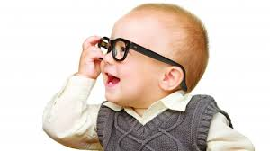
SENZORNI I PERCEPTIVNI RAZVOJ

Slide 59
Oset i opažaj
Čulna osetljivost
Oset
Jednostavni čulni utisak, doživljaj izolovanog svojstva složenog opažaja (boje, tvrdoće, mirisa, oblika) bez osmišljavanja na osnovu prethodnog iskustva
Vizuelna, akustička, olfaktorna i haptička osetljivost
Percepcija:
Opažaj oblika, veličine, dubine
Subjektivni doživljaj celine složaja draži koje deluju na čulne organe, osmišljen na osnovu prethodnog iskustva
Notes:
od

Slide 60
Faktori opažanja
Očuvani senzorni aparat
Ekspozicija draži
Iskustvo
Selektivnost opažaja

Slide 61
Oštrina vida
Kako bebe vide?
Simulacija oštrine viđenja

Slide 62
Oštrina sluha
Akustička diferencijacija, lokalizacija i preferencija
Sa uzrastom raste oštrina (u 5. mesecu potpuno razvijena sposobnost razlikovanja tonskih varijacija zvukova visokih frekvencija)
Fonetički i muzički sluh (Leontjev)

Slide 63
Senzorne kompetencije
Lokalizacija
Diskriminacija
Fizička -socijalna draž;
Pokretna-statička draž;
Poznata-nepoznata draž;
Preferencija socijalnih draži

Slide 64
Socijalna osetljivost
Socijalno podešeno dete (Richards, 1974)
Socijalno pre-adaptirano dete prema licu, glasu, mirisu, dodiru ljudi
Vigotskova teza o primarnoj socijalnosti deteta

Slide 65
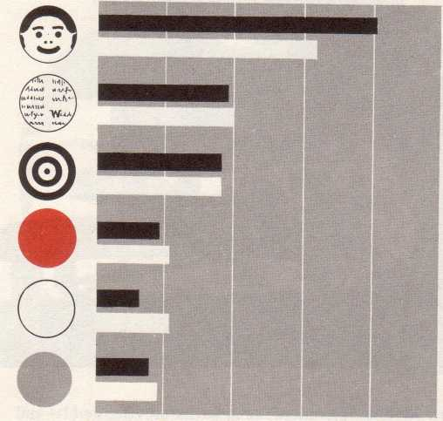
Fancova paradigma
Preferencija lica

Slide 66
Detalji ljudskog lika
Notes:
Fantz (1961) ispitujući 49 odojčadi, uzrasta od 4 do 6 meseci pokazao je da deca preferiraju detalje ljudskog lika

Slide 67
Opažanje oblika
Metod: Umetanje oblika u otvore:
2 godine: ubacuju oblike putem pokušaja i pogrešaka (pokušaju da ubace prvi koji uzmu, ako ne uspeju, pokušaju drugi, pa treći itd.)
3 godine: pre nego što pokušaju da ubace, vizuelno upoređuju oblik i otvor, ali samo letimičnim pogledom, pa su moguće greške
Starija predškolska deca preciznije posmatraju oblik i otvor

Slide 68
Opažanje veličine
Procena veličine udaljenih predmeta
“ Pokupiću one autiće”- pogled dečaka na predmete na zemlji dok leti avionom.
Postojanost veličine predmeta stiče se na uzrastu oko 5. godine

Slide 69
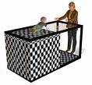
Opažanje dubine
Vizuelni ponor

Slide 70
Razlikovanje boja
2-3 godine: uspešno razlikuju 4 osnovne boje (crvenu, žutu, zelenu, plavu) pri neposrednom upoređivanju
5 godina: razlikuju prelazne boje pri neposrednom upoređivanju
Značaj imenovanja u fiksiranju značenja objekta

Slide 71
Interiorizacija opažaja
0 0 00 00 0
0000000
Nije isto
0 0 0 0 0 0 0
0 0 0 0 0 0 0
Isto
Intuicija = interiorizovani opažaj
Falsifikat opažaja
Promena
Ima isto

Slide 72
Perceptivne osnove saznanja
Perceptivne sposobnosti
Senzomotorne saznajne šeme
Vizuelna percpcija kao vodeći saznajni kanal

Slide 73
SMF I INTELIGENCIJA
S-R veza !
Akciona šema!
Stadijum senzomotorne intligencije
Opažajno praktično mišljene
Empirijska inteligencija
Situaciono-praktična inteligencija.
SM ponašanje: veza između draži i odgovora
SMI početni stadijum intelektualnog razvoja

Slide 74
Kelerovi ogledi
Učenje uviđanjem
Aha doživljaj
Rudimenti razumskog ponašanja

Slide 75
SMI
Zašto inteligencija, a zašto SM? Rešava probleme
Poseduje oruđa (SM saznajne šeme)
Saznaje realnost
Kriterijumi:
A) razlikovanje sredstva od cilja
B) postojanje namere

Slide 76
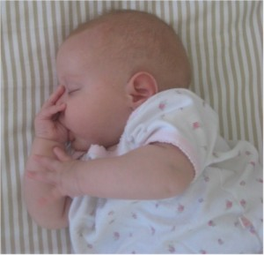
Biološke osnove saznanja
Refleksi (sisanja, hvatanja)

Slide 77
Faze razvoja SMI
1. Upražnjavanje refleksa
2. Sticanje navika (2-4)
3. Sekundarna cirkulana reakcija (4-8)
4. SMI (8 -12)
5. Tercijalna cirkularna reakcija (12 -18)
6. Početak mentalnog kombinovanja (18 – 24 )

Slide 78
Senzomotorne šeme
Koordinacija “oko-ruka”
Akcione šeme
Razvoj praktičnog mišljenja
Dete bolje misli rukama nego glavom (Vigotski)

Slide 79
Merenje SMI
Kazati- Lezin skala
Istraživanje objekta (ogledalo, šibica)
Traženje skrivenog predmeta
Korišćenje posrednika(uzica, štap)
Kombinovanje predmeta

Slide 80
SMF: NORMATIVNI RAZVOJ I RAZVOJNA ODSTUPANJA
Motoričke smetnje i motorički poremećaji
Senzorna oštećenja i senzorni poremećaji
Razvojna kašnjenja
Razvojna odstupanja

